Slide 1
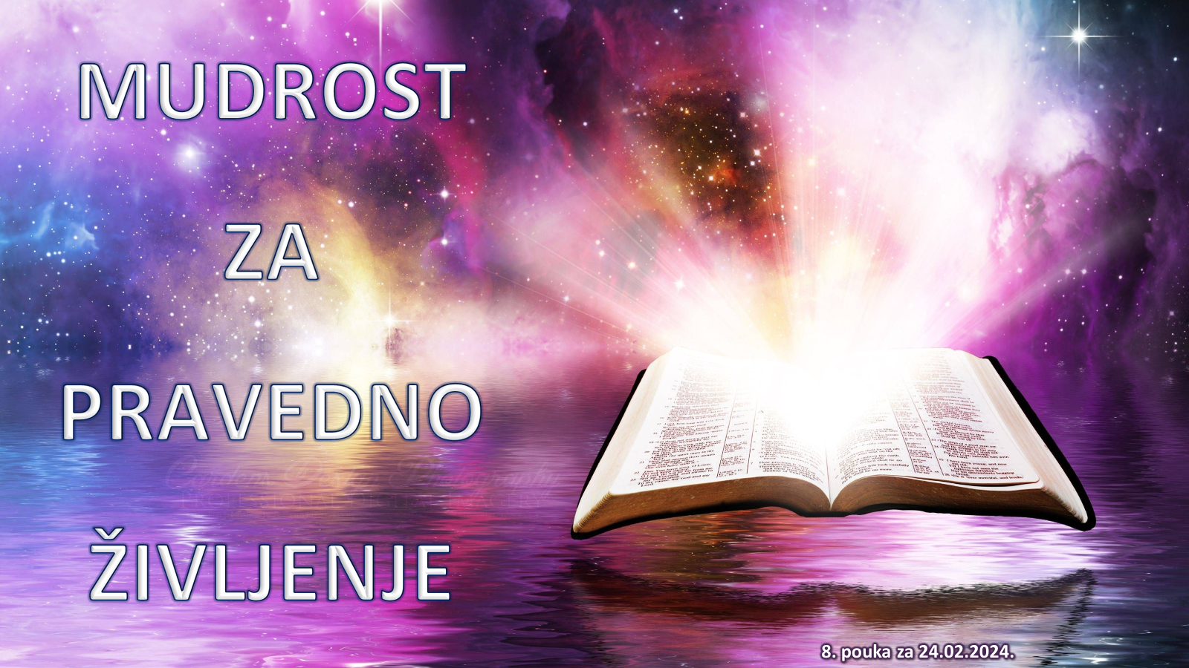
BIBLIJSKA DOKTRINA : KNJIGA PSALAMA
1. tromesečje 2024. Prezentacija biblijske pouke 24. februar 2024.

Slide 2
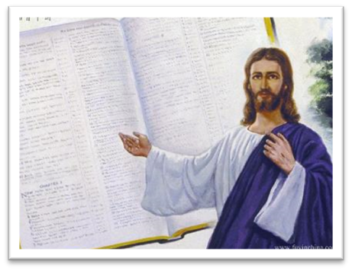
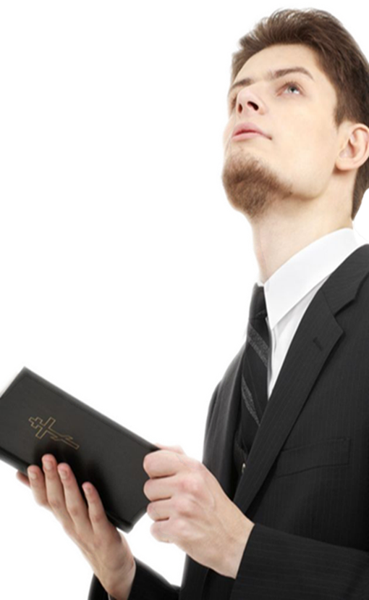
Upamtite stih
PSALAM 90,12 :
“Nauči nas tako brojiti dane naše, da bismo stekli srce mudro.“

Slide 3
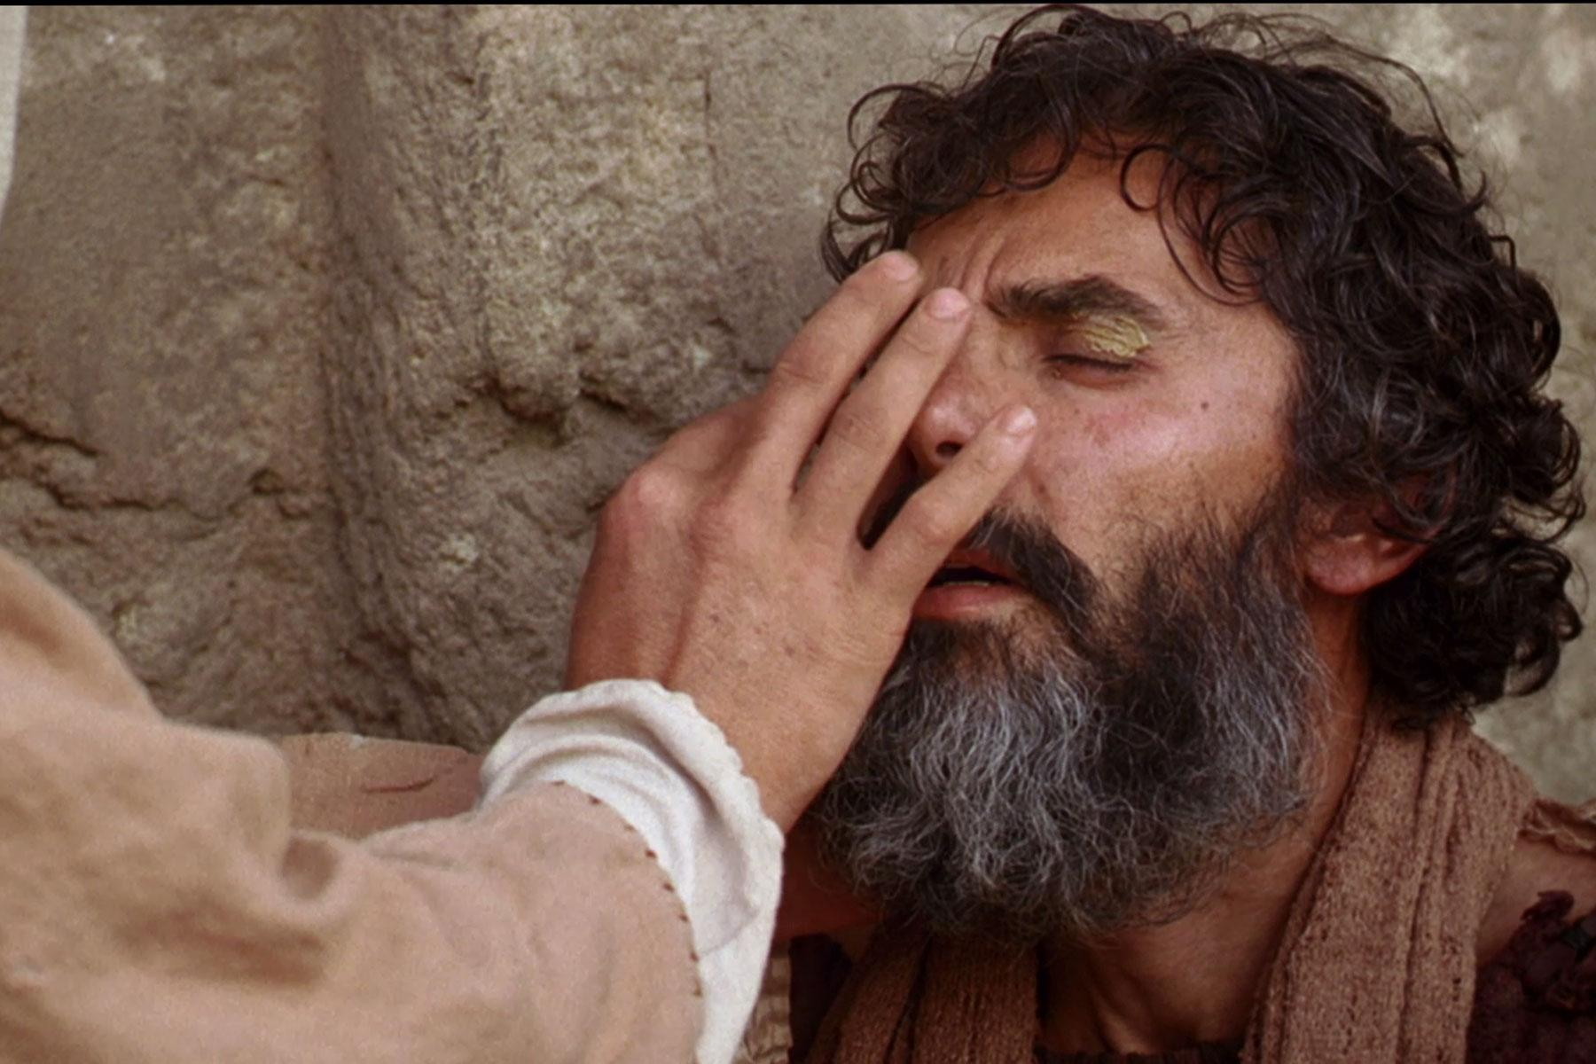
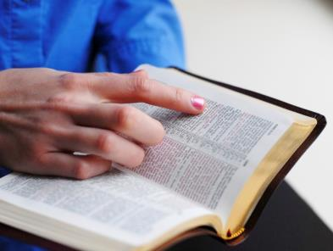
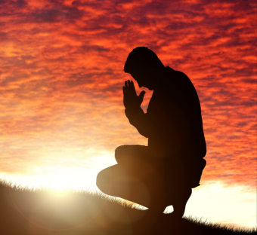
Psalmi biblijske molitve
Kako definišemo mudrost? To je “spoj znanja i načela koji se razvijaju u određenom društvu ili razdoblju”. Mudrost označava razumne postupke ili odluke. Mudrost takođe koristimo u značenju “posedovanja iskustva, znanja i ispravnog prosuđivanja”. Mudrost se odnosi na znanje, uključujući sposobnost donošenja mudrih odluka. Ove ćemo sedmice proučavati šta je mudrost sa biblijskog gledišta. U ovoj pouci nećemo samo odrediti šta je mudrost prema Pismu, već ćemo pokušati izvući načela mudrosti za svakodnevni život. Uostalom, šta je biblijska mudrost ako nije praktično znanje i pronicljivost da živimo
svakog dana u skladu sa Hristovim načelima? Cilj je našeg proučavanja
da shvatimo i primenimo biblijsku mudrost u svom životu.

Slide 4
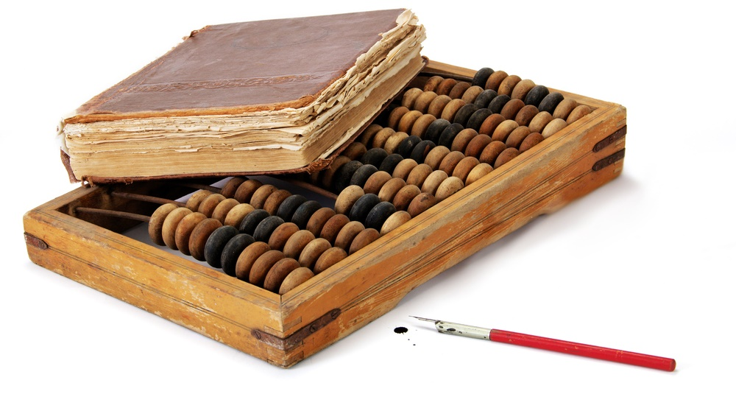
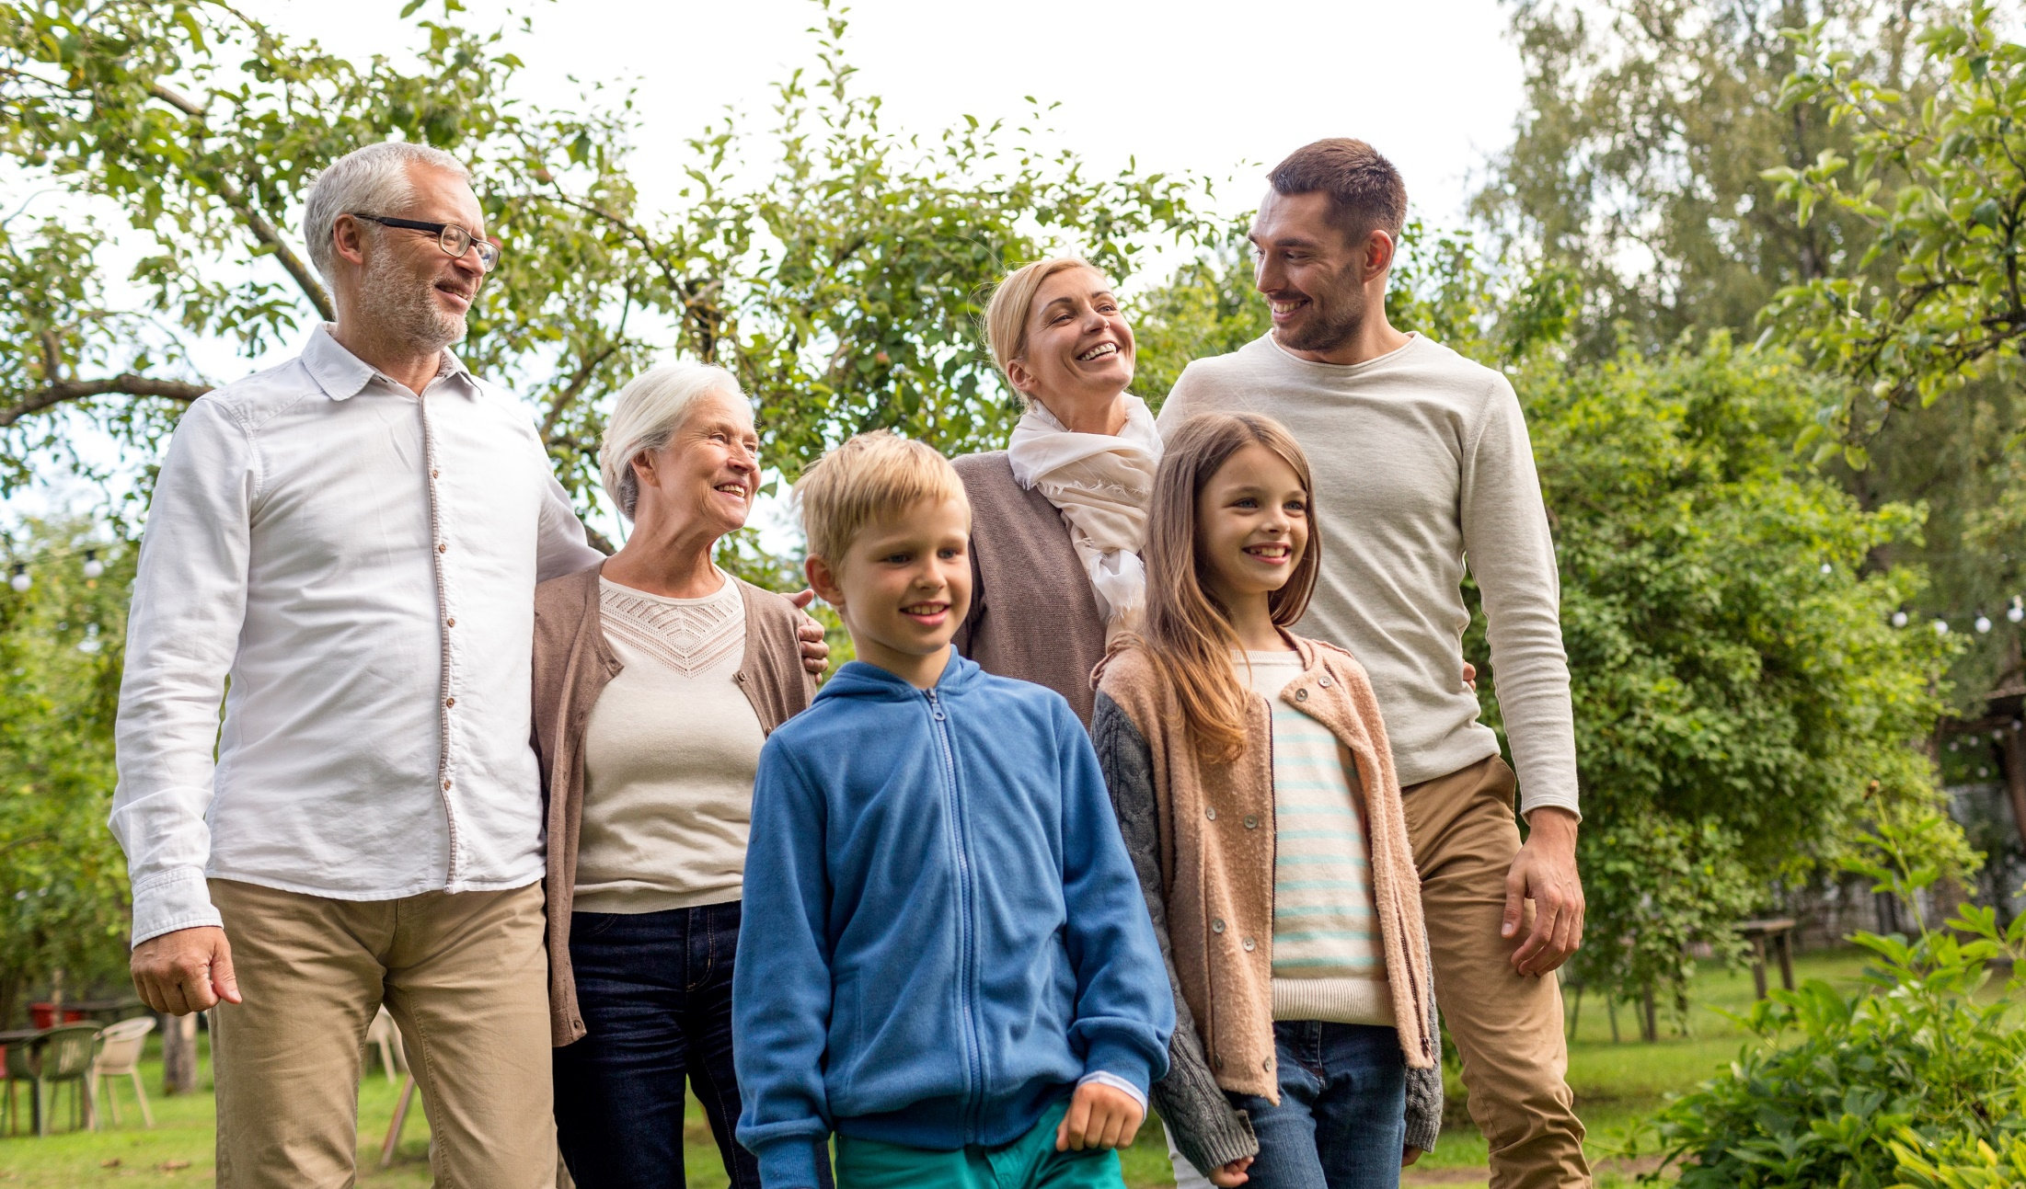
„Nauči nas da brojimo svoje dane tako, da bismo srce mudro zadobili.“
(Psalam 90,12 NSP)

Slide 5
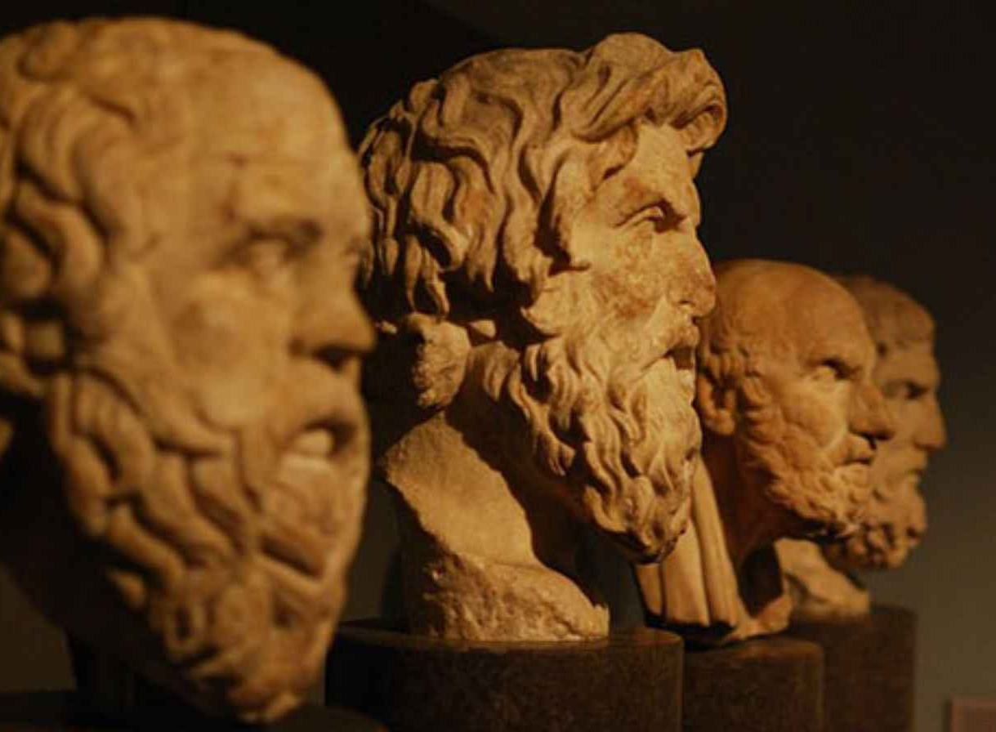
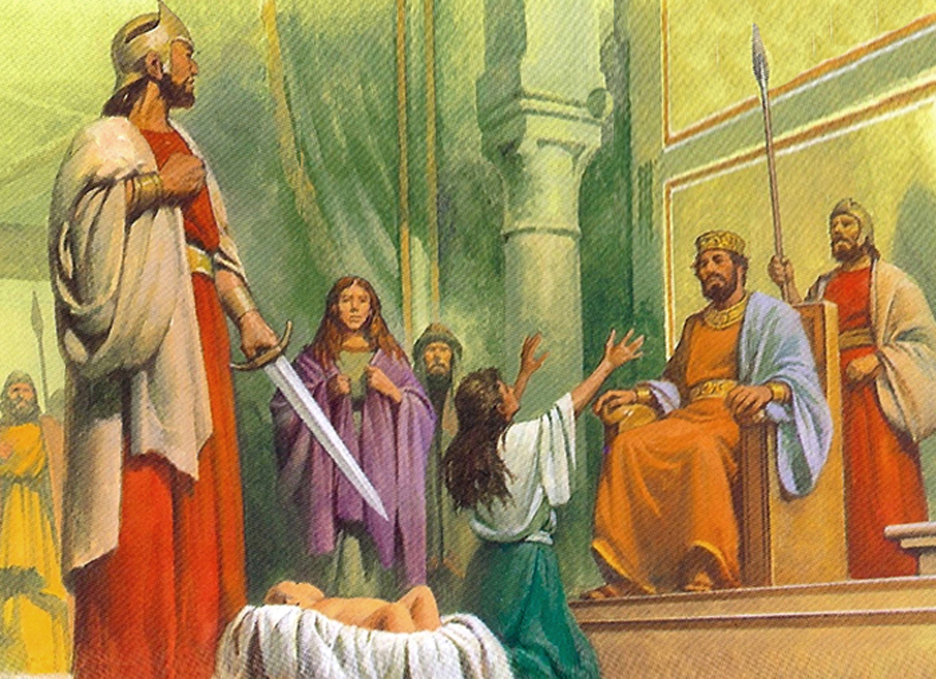
Skloni smo mišljenju da biti mudar znači imati ogromno znanje u određenoj oblasti nauke, filozofije i sl.
Osobu koja ima ovo znanje nazivamo „mudrom“, ali mudrost je nešto više od toga. To podrazumeva pravilnu primenu svih stečenih znanja (ma koliko ga bilo, malo ili mnogo).
Kakvo je biblijsko razumevanje mudrosti?
Kako naučiti tu mudrost?
Kako je možemo primeniti u svakodnevnom životu?
Koje koristi imamo ako postupamo u skladu s biblijskom mudrošću?
Mudrost zapovesti (Psalam 119).
Poreklo mudrosti (Psalam 90).
Mudrost u iskušenjima (Psalmi 95. 81. i 105).
Praktična mudrost:
Put ka zlu (Psalam 141).
Blagoslovi činjenjem dobra (Psalmi 1, 112 i 128).

Slide 6
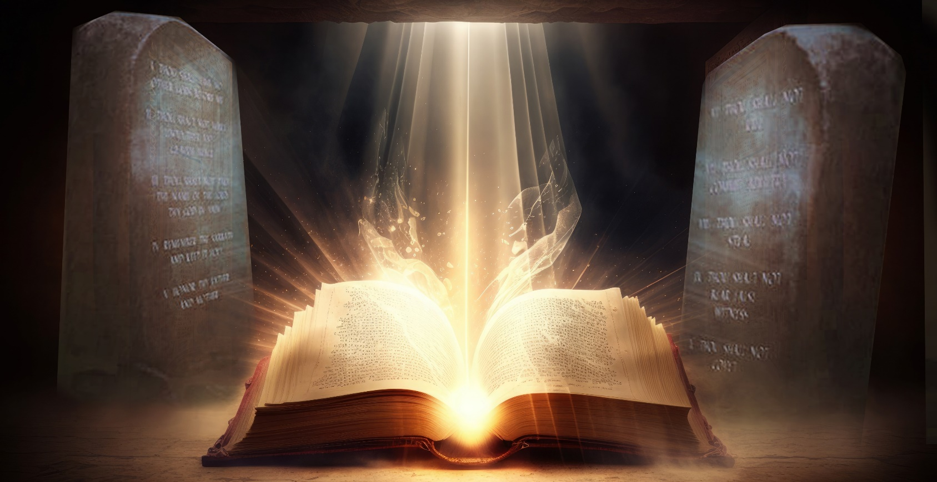
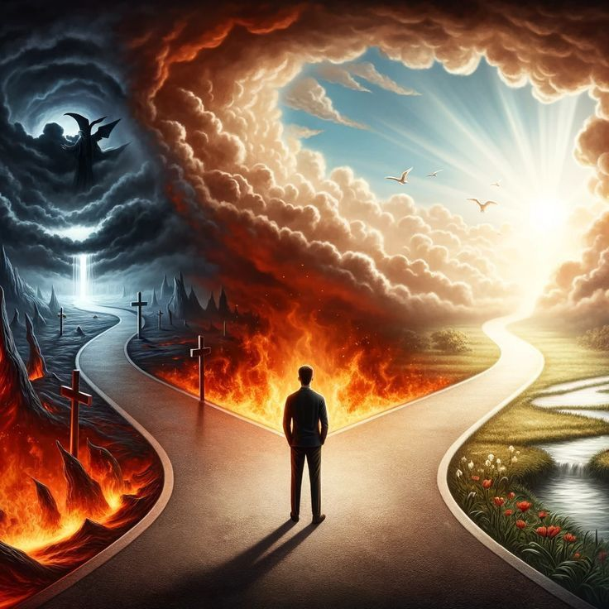
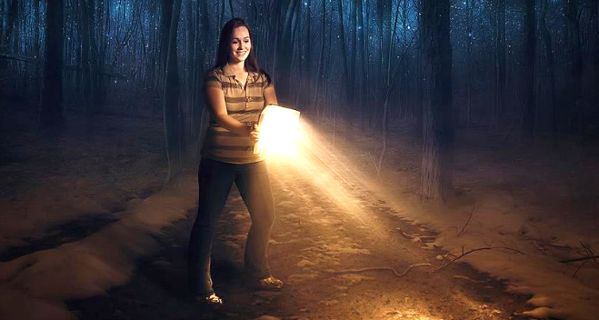
MUDROST ZAPOVESTI
„U srce svoje zatvorio sam reč Tvoju, da Ti ne grešim.“ (Psalam 119,11)
Glavna tema psalma 119. su Božije zapovesti izražene u Njegovoj Reči.
Kao i na mnogim drugim mestima u Bibliji, u ovom psalmu život se poredi s putem kojim svaka osoba putuje. Ovaj put vas može odvesti do večnog života ili večnog prokletstva. Kako odabrati pravi put?
Reč osvetljava pravi put (Ps. 119,105); čisti ga (Ps. 119,9); vodi korake naše (Ps. 119,133); i čuva nas od opasnosti zlog puta (Ps. 119,101).
Živeti po Reči nužno podrazumeva držanje božanskih zapovesti (Ps. 119,4). Nemamo kapacitet da to učinimo ali smo uvereni da ćemo, razmišljajući o njima uz pomoć Božiju, moći da steknemo sve više i više mudrosti da ih držimo i da nas one čuvaju (Ps. 119,5 -6).
Držanje zapovesti nije samo spoljašnji stav, ono podrazumeva i raspoloženje uma i srca (Ps. 119,7.148).

Slide 7
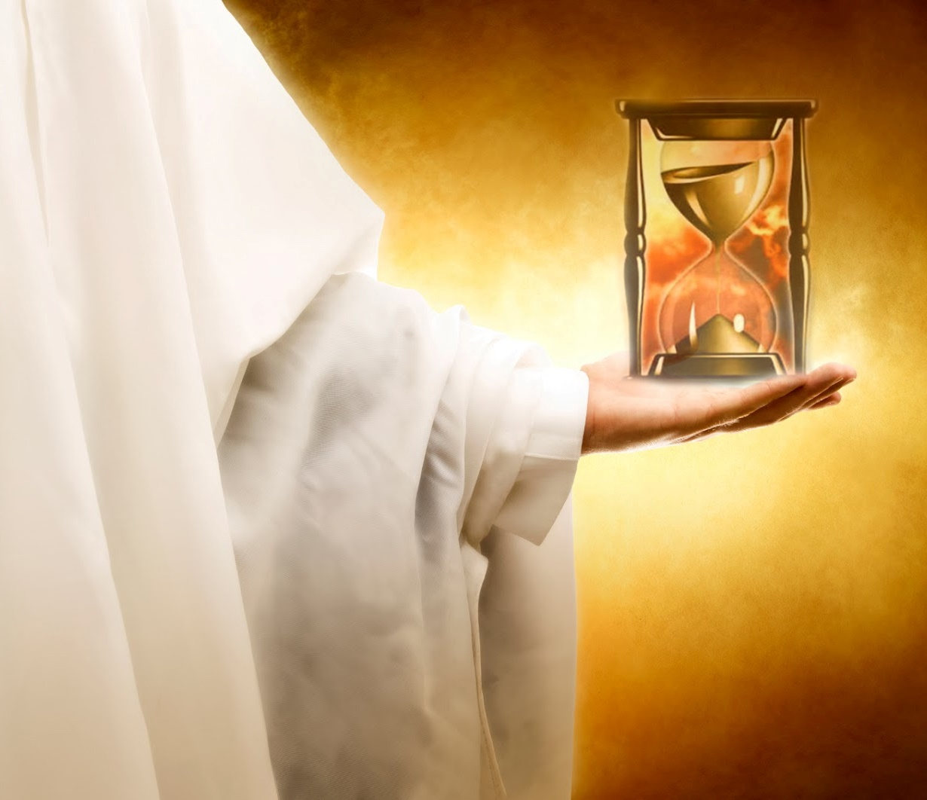
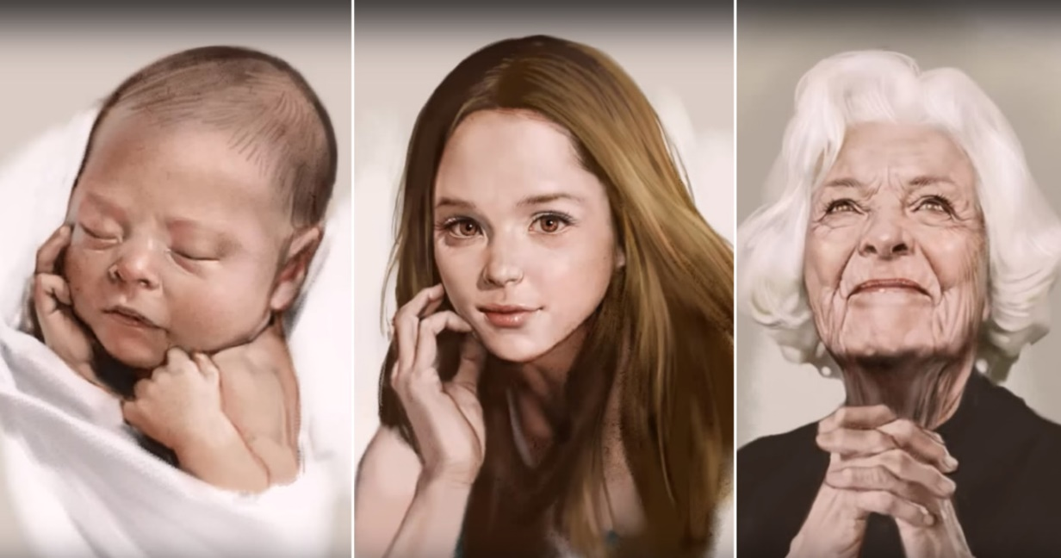
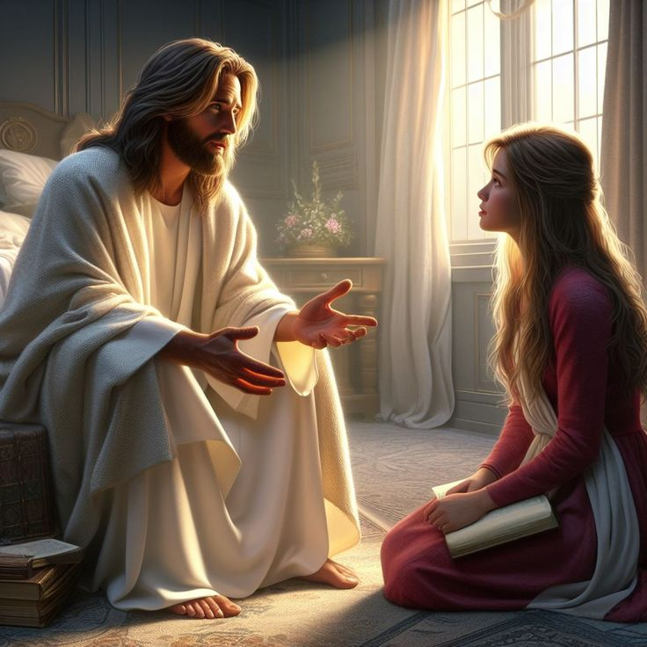
POREKLO MUDROSTI
„Nauči nas tako brojati dane naše, da bismo stekli srce mudro.“ (Psalam 90,12)
Živimo kratko vreme koje je, u poređenju sa večnošću Stvoritelja, samo dah (Ps. 90,2.4.9).
Za ovo kratko vreme živimo u grehu, pod gnevom Božijim (Ps. 90,8-11). Ali Bog pruža blagodat svoju na nas i siti nas svojom milošću (Ps. 90,13-14).
Kada dozvolimo Bogu da nas pouči, učimo da „brojimo svoje dane“. Na taj način stičemo istinsku mudrost i preobražavamo se u lik našeg Stvoritelja, kojeg učimo da se bojimo i da Ga poštujemo (Ps. 90,12.16; 111,10).
Stečena mudrost prvo nas vodi da se pokajemo a zatim da činimo dela koja Bog želi da činimo (Ps. 90,3.17).

Slide 8
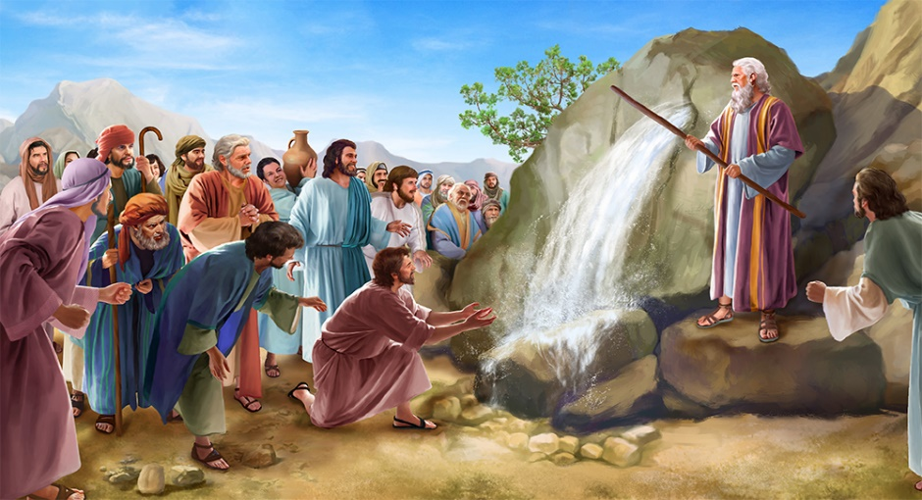
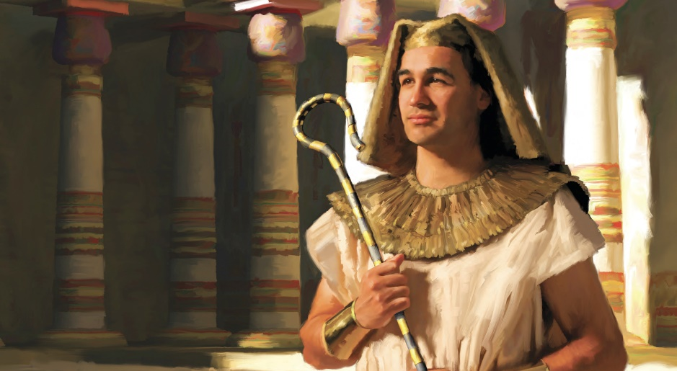
MUDROST U ISKUŠENJIMA
„U nevolji si me zazvao, i izbavih te, usliših te usred groma, na vodi Merivi iskušah te.“ (Psalam 81,7)
Na Merivi Izrael je iskušavao Boga: „jer kušaše Gospoda govoreći: Je li Gospod među nama ili nije?“ (Izl. 17,7). Međutim, s Božije tačke gledišta On je bio taj koji je iskušao Izrael (Ps. 81,7).
Izrael nije prošao test i još je tvrdoglavo ostao u svojoj pobuni, zbog čega je morao biti kažnjen (Ps. 95,8-11). Uprkos svemu, Bog im je dao vodu kada su je tražili (Izl. 17,5.6).
Ali, da su bili mudri, prošli bi ispit. Tada bi Bog mogao da učini velika čuda sa njima (Ps. 81,13-16).
Josif je bio zatvoren u tamnici, maltretiran i ojađen. Ali doneo je mudru odluku, da služi Bogu bez obzira na okolnosti (Ps. 105,16-18; Post. 39,7-9).
Kada je prošao test, Bog ga je uzvisio (Ps. 105,19-21). Njegova mudrost je bila toliko očigledna da mu je faraon poverio obučavanje svojih starešine mudrosti kojom ga je Bog obdario (Ps. 105,22). Preko Josifa je Bog dao život celoj porodici Izraela (Ps. 105,23).
SUOČAVANJE SA SUDOM BEZ MUDROSTI
SUOČAVANJE SA SUDOM S MUDROŠĆU

Slide 9
PRAKTIČNA MUDROST

Slide 10
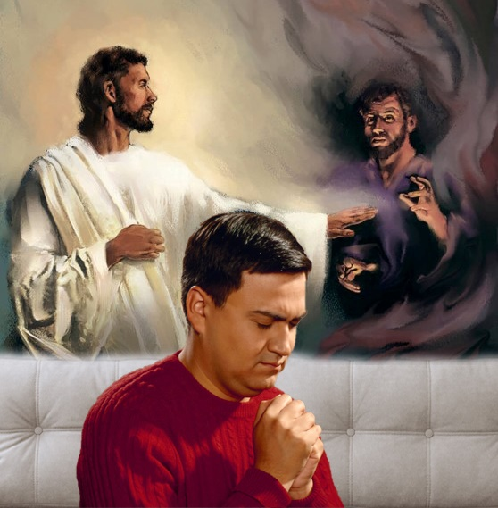
PUT KA ZLU
„Ne daj srcu mom da zastrani na zle pomisli, da čini dela bezbožna s ljudima koji postupaju nepravedno; i da ne okusim sladosti njihove.“ (Psalam 141,4)
Psalam 141. je molitva kojom tražimo od Boga da nas izbavi od unutrašnjih i spoljašnjih iskušenja (Ps. 141,1-3. 9-10). Svojom snagom ne možemo da pobedimo iskušenje jer naše srce želi greh. Potrebno je da se neprestano molimo da bismo mogli da se odupremo iskušenju.
Psalam 141,4. i 1,1. pokazuju nam proces kušanja:
1) Srce naginje zlu
„Ne daj da mi se srce zlu prikloni“
2) Osoba čini greh
„čini dela bezbožna s ljudima koji postupaju nepravedno“
3) On uživa u zlu
„i da ne okusim sladosti njihove,“
„Blago čoveku koji ne ide na veće bezbožničko“
„i na putu grešničkom ne stoji“
„i u društvu nevaljalih ljudi ne sedi.“
Psalmi opisuju progresivan, zavodljiv i lukav karakter iskušenja. Samo potpu-na zavisnost od Gospoda može osigura-ti pobedu (Ps. 141,8-10). Međutim, konačna pobeda nad grehom još uvek je u budućnosti (Ps. 1,5.6).

Slide 11
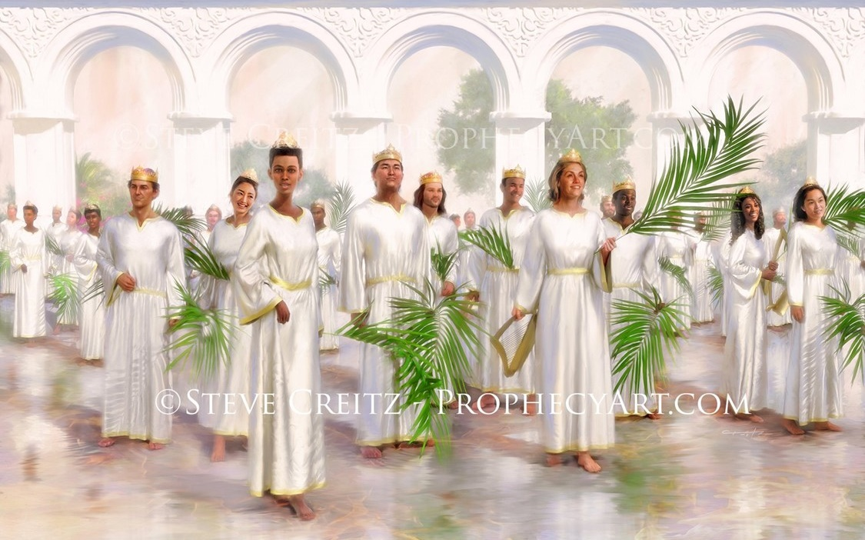
BLAGOSLOVI ČINJENJA DOBRA
„Gle, tako će biti blagosloven čovek.“ (Psalam 128,4)
Glavna uloga mudrosti je da se ponašamo na pravi način u skladu sa Božijom voljom. Koje ćemo blagoslove dobiti ako se ponašamo ovako?
Bićemo blagosloveni (Ps. 1,1; 112,1; 128,1)
Napredovaćemo u poslu (Ps. 1,3; 128,2)
Naši potomci će biti silni (Ps. 112,2; 128,3)
Primićemo dobra i bogatstvo (Ps. 112,3)
Hodićemo u Božijoj svetlosti (Ps. 112,4)
Dobro ćemo upravljati svojim poslovima (Ps. 112,5)
Nećemo okliznuti i bićemo upamćeni (Ps. 112,6)
Nećemo se plašiti loših vesti (Ps. 112,7)
Porazićemo svoje neprijatelje (Ps. 112,8)
Bićemo uzvišeni u slavi (Ps. 112,9)
Trenutni sukob između dobra i zla ponekad nas sprečava da uživamo u svim ovim blagoslovima ili da u njima uživamo bar delimično. Međutim, doći će vreme kada ćemo moći biti potpuno blagosloveni u Carstvu Božijem.

Slide 12
„Kada pomislim na delo koje Bog čini za palog čoveka, ne mogu se dovoljno načuditi tome da će Bog uzeti jadna, pala bića i dati im moralnu snagu, da će doći do unutrašnjeg delovanja Njegove blagodati, preobražaja karaktera i učiniti ljude podesnim za domove koje Bog priprema za njih – bića koja su osposobljena za prisustvo Božje, osposobljena da budu saputnici s anđelima i da održavaju zajednicu s Bogom. O, kako moje srce čezne za tim da budem među onima koji će hoditi s Isusom Hristom na Novoj Zemlji!“
Elen Vajt, Pismo 82, 18. april 1887.

Slide 13
ZAKLJUČAK
Kada upoznamo nekoga sa velikim znanjem u određenom području
nauke ili umetnosti, zovemo ga “mudrim”. Mudrost u našem uobičajenom shvatanju često se odnosi na posedovanje stručnosti ili znanja. Za neke ljude mudrost uključuje tajno znanje i sposobnost odgonetanja misterija ili dostizanja višeg duhovnog stepena. Mudrost je takođe praktično znanje koje nas priprema za zreo i pobožan život u domu, sa svojim susedima i na radnom mestu. Zatim, biblijska mudrost je božanski savet za skladan život sa bračnim drugom i decom. Pruža nam načela koja upravljaju raspolaganjem novcem i mnogim drugim aspektima svakodnevnog života.

Slide 14
PRIMENA
?
Kako mi znanje iz pouke: ”Mudrost za pravedno življenje“, može pomoći danas?
Razumevši da mi Isus želi pomoći, da se podsetim naloga: ”Utolite i znajte da sam ja Bog” (Ps.46,10), da shvatim da je Biblija još uvek Božji najveći dar koji otkriva Njegov plan otkupljenja,
Da li želim da usred društvenih i kulturoloških uticaja prihvatim Sveto pismo kao autoritativno, nepogrešivo otkrivenje Božje volje?
Da li želim da ostanem veran čitavom Pismu a to znači da držim i zapovesti Božje i imam svedočanstvo Isusa Hrista?

Slide 15
PRENOŠENJE ISTINE
?
Koje promene treba da ostvarimo u svom životu?
Koje biblijsko načelo iz ove pouke možemo da primenimo danas?

Slide 16
PLAN
?
Kako pouku: ”Mudrost za pravedno življenje”, možemo da koristimo iduće sedmice?
Razgovarajte u razredu ili skupini:
1. Pročitaj Ps. 119,1-16.161-168. Na koji način trebamo držati Božje zapovesti I koji blagoslovi iz toga proizilaze?
2. Pročitaj Matej 4,1-11. Kako je Hristos pokazao silu Božje reči u svom životu? Šta nam to govori o sili koja proizilazi iz srca posvećenog poslušnošću Božjem zakonu?
3. Pročitaj Ps. 90; 102,12; 103,14-16. U čemu se ogleda ljudska nesreća?
4. Pročitaj Jovan 3,16. Koliko god brzo naš život prolazi, koje obećanje imamo u Isusu? Kakvu bi nadu imali bez Njega?
5. Pročitaj Ps. 81,8.9; 95,7-11; 105,17-22. Šta sve božansko ispitivanje podrazumiva u ovim stihovima?
6. Pročitaj Ps. 141. Za šta se psalmista moli?
7. Pročitaj Ps. 1,1; 141,4. Kako je tu prikazan rastući i lukavi karakter iskušenja?
8. Pročitaj Ps. 1,1-3; 112,1-9; 128. Koji su blagoslovi obećani onima koji duboko poštuju Boga?
,

Slide 17
PRENOŠENJE ISTINE
?
Koje promene treba da izvršimo u našem životu?
ODLUČITE!
Starting this week,, I will depend upon Christ’s righteousness not on my own righteousness
Starting this week, I will submit my plans to God daily
NAČELO
PRIMJENA
PROBLEM
ODLUKA
Ulaskom u novo tromesečje pred na- ma je nov zadatak: proučavanje Knji- ge psalama. Psalmi su izvor blago- slova, nade i buđenja, oni su vodić za preispitivanje sebe i razmišljanje o Božjoj ljubavi i bude u nama želju za novim predanjem Bogu. Gde naći plemenitije reči da se izrazi radost nego u psalmima proslavljanja i naše zahvalnosti. Psalmi su napisani u po-sebnom teološkom i književnom kon-tekstu, oni su Božje otkrivenje svima.
1. Psalmi svedoče o duho-vnom putovanju koje izno-si zajedničko iskustvo bro-jne Božje dece. 2. Poruka svake Bib. pouke u ovom tromesečju je da proučavanje psalama treba njihov jedinstveni svijet pr-ibližiti današnjem čitaocu: sve što je Bog učinio, što još uvek čini I što će učini-iti za svet preko Hrista.
Šta se dešava kada dobro ure-đeni svet vere biva izazvan I ugrožen od zla?
Nameću se pita-nja: Vlada li Bog još uvek? Kako kao vernici može- mo pevati Gospo- du u tuđoj zemlji?
Želim da naučim da verujem Bogu i Njegovoj Reči i onda kada mi nije sve jasno! Moja nada u večni život ne temelji se na vešto izmišljenim pričama. Njen je temelj, u koji čvrsto verujem, pouzdano Božje obećanje o savršenom svetu bez boli i smrti. Molimo se da nas Psalmi. ta omiljena knjiga svih vernih, osnaže na našem životnom putu, i da se preko njih svakodnevno sastajemo s Bogom srce k srcu, sve do dana kada ćemo po-gledom na nebo, i ugledati Isusa Hrista licem k li- cu, kako dolazi da nas povede ”kući” u naš večni dom!

